Slide 1
GINCANA – DESCRITORES
Matemática
9º ANO – Ensino Fundamental

Slide 2
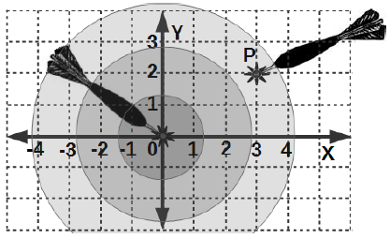
Questão 01 __________________________________ Fonte: SAEP 2016 (d09)
Dois garotos estão participando de um jogo.
O objetivo é acertar o alvo que está no cruzamento dos eixos X e Y.
Um dardo acertou o alvo e o outro acertou no ponto indicado pela letra P.
Os pares ordenados correspondentes são:
(A) (0,0) e (2,3).
(B) (0,0) e (3,2).
(C) (2,0) e (0,3).
(D) (3,0) e (0,2).

Slide 3
Questão 01 __________________________________ Fonte: SAEP 2016 (d09)
Dois garotos estão participando de um jogo.
O objetivo é acertar o alvo que está no cruzamento dos eixos X e Y.
Um dardo acertou o alvo e o outro acertou no ponto indicado pela letra P.
Os pares ordenados correspondentes são:
(A) (0,0) e (2,3).
(B) (0,0) e (3,2).
(C) (2,0) e (0,3).
(D) (3,0) e (0,2).

Slide 4
Questão 02 __________________________________ Fonte: SAEP 2016 (D18)
A temperatura média máxima do planeta Terra é de 58ºC, enquanto a média mínima é de -88ºC. A diferença entre a temperatura máxima e a mínima é de
(A) -146ºC.
(B) -30ºC.
(C) +30º.
(D) 146ºC.

Slide 5
Questão 02 __________________________________ Fonte: SAEP 2016 (D18)
A temperatura média máxima do planeta Terra é de 58ºC, enquanto a média mínima é de -88ºC. A diferença entre a temperatura máxima e a mínima é de
(A) -146ºC.
(B) -30ºC.
(C) +30º.
(D) 146ºC.

Slide 6
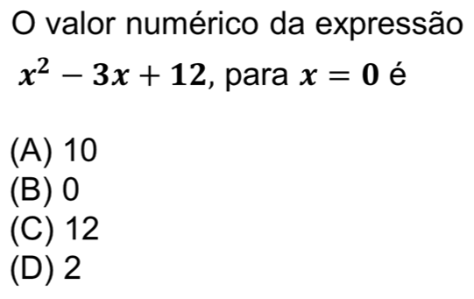
Questão 03 __________________________________ Fonte: SAEP 2016 (d30)

Slide 7
Questão 03 __________________________________ Fonte: SAEP 2016 (d30)

Slide 8
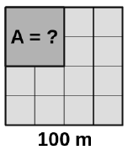
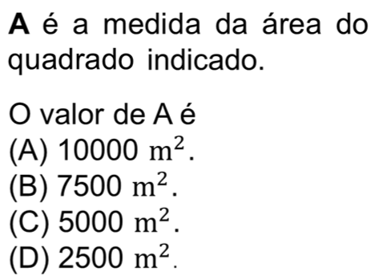
Questão 04 __________________________________ Fonte: SAEP 2017 (d13)
Veja os quadrados da figura.

Slide 9
Questão 04 __________________________________ Fonte: SAEP 2017 (d13)
Veja os quadrados da figura.

Slide 10
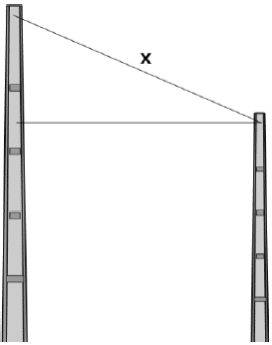
Questão 05 __________________________________ Fonte: SAEP 2017 (d10)
A fiação de energia elétrica chega à casa de Felipe ligada em dois postes, um que fica do outro lado da rua e mede 10 m, e o outro, ao lado da casa, que tem 7 m de altura.
Considerando a distância de 6 m entre os dois postes, a medida x da fiação é aproximadamente
(A) 6,7 m.
(B) 9,2 m.
(C) 11,7 m.
(D) 18 m.

Slide 11
Questão 05 __________________________________ Fonte: SAEP 2017 (d10)
A fiação de energia elétrica chega à casa de Felipe ligada em dois postes, um que fica do outro lado da rua e mede 10 m, e o outro, ao lado da casa, que tem 7 m de altura.
Considerando a distância de 6 m entre os dois postes, a medida x da fiação é aproximadamente
(A) 6,7 m.
(B) 9,2 m.
(C) 11,7 m.
(D) 18 m.

Slide 12
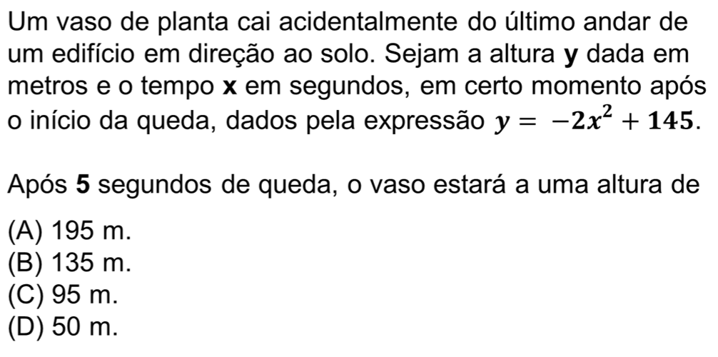
Questão 06 __________________________________ Fonte: SAEP 2017 (d30)

Slide 13
Questão 06 __________________________________ Fonte: SAEP 2017 (d30)

Slide 14
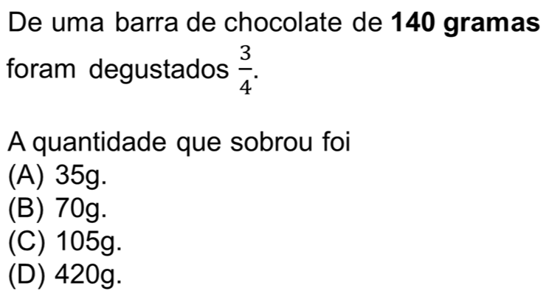
Questão 07 __________________________________ Fonte: SAEP 2018 (d22)

Slide 15
Questão 07 __________________________________ Fonte: SAEP 2018 (d22)

Slide 16
Questão 08 __________________________________ Fonte: SAEP 2018 (d04)
Observe.
É uma propriedade comum nos quatro quadriláteros
(A) são todos paralelogramos.
(B) os ângulos opostos são côngruos.
(C) a soma dos ângulos internos é igual a 180°.
(D) a soma dos ângulos internos é igual a 360°.

Slide 17
Questão 08 __________________________________ Fonte: SAEP 2018 (d04)
Observe.
É uma propriedade comum nos quatro quadriláteros
(A) são todos paralelogramos.
(B) os ângulos opostos são côngruos.
(C) a soma dos ângulos internos é igual a 180°.
(D) a soma dos ângulos internos é igual a 360°.

Slide 18
Questão 09 __________________________________ Fonte: SAEP 2019 (d28)
O quilo do tomate durante a entressafra sofreu dois aumentos sucessivos, sendo o primeiro de 10% e o segundo de 20%.
Antes da entressafra o preço do tomate era R$ 5,00. No final desse período o preço era de
(A) R$ 10,00
(B) R$ 6,60
(C) R$ 6,50
(D) R$ 5,50

Slide 19
Questão 09 __________________________________ Fonte: SAEP 2019 (d28)
O quilo do tomate durante a entressafra sofreu dois aumentos sucessivos, sendo o primeiro de 10% e o segundo de 20%.
Antes da entressafra o preço do tomate era R$ 5,00. No final desse período o preço era de
(A) R$ 10,00
(B) R$ 6,60
(C) R$ 6,50
(D) R$ 5,50

Slide 20
Questão 10 __________________________________ Fonte: SAEP 2018 (d29)
Se 2 máquinas iguais levam 12h para completar um serviço de terraplanagem, caso sejam empregadas 6 máquinas iguais a essas, em quanto tempo o serviço estará pronto?
(A) 4h.
(B) 6h.
(C) 24h.
(D) 36h.

Slide 21
Questão 10 __________________________________ Fonte: SAEP 2018 (d29)
Se 2 máquinas iguais levam 12h para completar um serviço de terraplanagem, caso sejam empregadas 6 máquinas iguais a essas, em quanto tempo o serviço estará pronto?
(A) 4h.
(B) 6h.
(C) 24h.
(D) 36h.

Slide 22
Questão 11 __________________________________ Fonte: SAEP 2018 (d28)
Aumentos sucessivos nos preços dos combus-tíveis torna cada vez mais caro andar de carro no Brasil. Durante um curto período os preços dos combustíveis aumentaram 20%.
Se a gasolina custava R$ 5,00 e o álcool R$ 3,50, no final desse período, os respectivos preços da gasolina e do álcool passaram a ser
(A) R$ 6,00 e R$ 4,20
(B) R$ 4,20 e R$ 6,00
(C) R$ 10,00 e R$ 7,00
(D) R$ 5,10 e R$ 3,57

Slide 23
Questão 11 __________________________________ Fonte: SAEP 2018 (d28)
Aumentos sucessivos nos preços dos combus-tíveis torna cada vez mais caro andar de carro no Brasil. Durante um curto período os preços dos combustíveis aumentaram 20%.
Se a gasolina custava R$ 5,00 e o álcool R$ 3,50, no final desse período, os respectivos preços da gasolina e do álcool passaram a ser
(A) R$ 6,00 e R$ 4,20
(B) R$ 4,20 e R$ 6,00
(C) R$ 10,00 e R$ 7,00
(D) R$ 5,10 e R$ 3,57

Slide 24
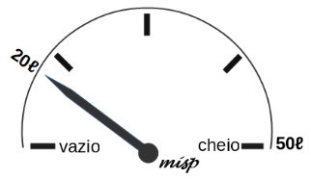
Questão 12 __________________________________ Fonte: SAEP 2018 (d23)
Mauro abasteceu o seu automóvel na capacidade total de 50 litros. Após fazer uma viagem, restaram no tanque apenas 20 litros.
Nessas condições, 20 litros de gasolina equivalem a que fração do tanque cheio? (A) 4/10
(B) 5/2
(C) 6/10
(D) 2/10

Slide 25
Questão 12 __________________________________ Fonte: SAEP 2018 (d23)
Mauro abasteceu o seu automóvel na capacidade total de 50 litros. Após fazer uma viagem, restaram no tanque apenas 20 litros.
Nessas condições, 20 litros de gasolina equivalem a que fração do tanque cheio? (A) 4/10
(B) 5/2
(C) 6/10
(D) 2/10

Slide 26
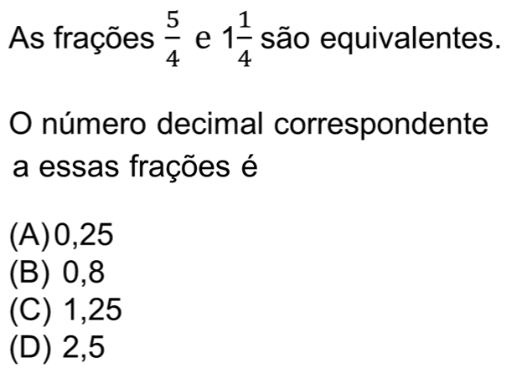
Questão 13 __________________________________ Fonte: SAEP 2018 (d21)

Slide 27
Questão 13 __________________________________ Fonte: SAEP 2018 (d21)

Slide 28
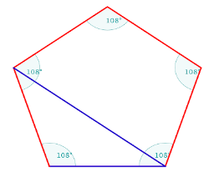
Questão 14 __________________________________ Fonte: SAEP 2019 (d08)
Observe a figura abaixo, ela representa um pentágono regular.
O número de diagonais presentes no pentágono é
(A) 5 diagonais.
(B) 10 diagonais.
(C) 15 diagonais.
(D) 20 diagonais

Slide 29
Questão 14 __________________________________ Fonte: SAEP 2019 (d08)
Observe a figura abaixo, ela representa um pentágono regular.
O número de diagonais presentes no pentágono é
(A) 5 diagonais.
(B) 10 diagonais.
(C) 15 diagonais.
(D) 20 diagonais

Slide 30
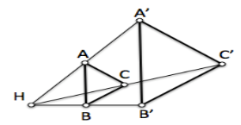
Questão 15 __________________________________ Fonte: SAEP 2019 (d05)
Alice fez a ampliação do triângulo ABC, obtendo, conforme demonstrado na figura abaixo, o triângulo A’B’C’, em que cada lado é o triplo do seu correson-dente em ABC.
Dessa forma Alice pode concluir que, em figuras ampliadas ou reduzidas, os elementos que conservam a mesma medida são
(A) as áreas.
(B) os perímetros.
(C) os lados.
(D) os ângulos.

Slide 31
Questão 15 __________________________________ Fonte: SAEP 2019 (d05)
Alice fez a ampliação do triângulo ABC, obtendo, conforme demonstrado na figura abaixo, o triângulo A’B’C’, em que cada lado é o triplo do seu correson-dente em ABC.
Dessa forma Alice pode concluir que, em figuras ampliadas ou reduzidas, os elementos que conservam a mesma medida são
(A) as áreas.
(B) os perímetros.
(C) os lados.
(D) os ângulos.

Slide 32
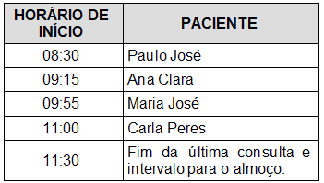
Questão 16 __________________________________ Fonte: SAEP 2019 (d36)
Tatiane é secretária de um dentista. Ela registra na agenda todos os atendimentos ocorridos no dia. Veja o que ela fez.
Qual atendimento, no período da manhã, desse dia, teve a maior duração, sabendo que cada consulta inicia-se imediatamente após o término da anterior?
(A) Paulo José.
(B) Ana Clara.
(C) Maria José.
(D) Carla Peres.

Slide 33
Questão 16 __________________________________ Fonte: SAEP 2019 (d36)
Tatiane é secretária de um dentista. Ela registra na agenda todos os atendimentos ocorridos no dia. Veja o que ela fez.
Qual atendimento, no período da manhã, desse dia, teve a maior duração, sabendo que cada consulta inicia-se imediatamente após o término da anterior?
(A) Paulo José.
(B) Ana Clara.
(C) Maria José.
(D) Carla Peres.

Slide 34
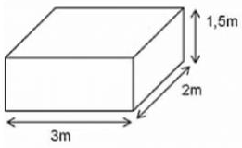
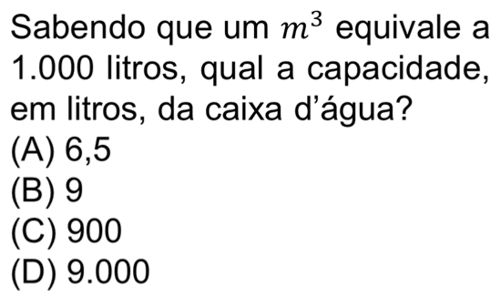
Questão 17 __________________________________ Fonte: SAEP 2019 (d14)
A diretora de uma escola adquiriu uma caixa d’água com o formato e dimensões apresentados abaixo.

Slide 35
Questão 17 __________________________________ Fonte: SAEP 2019 (d14)
A diretora de uma escola adquiriu uma caixa d’água com o formato e dimensões apresentados abaixo.

Slide 36
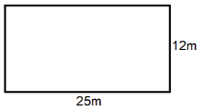
Questão 18 __________________________________ Fonte: SAEP 2020 (d12)
Carlos vai cercar um terreno retangular, cujas medidas estão apresentadas no desenho a seguir.
A cerca terá 4 fios de arame.
A quantidade de metros de arame necessários para cercar o terreno é
(A) 37m
(B) 74m
(C) 148m
(D) 296m

Slide 37
Questão 18 __________________________________ Fonte: SAEP 2020 (d12)
Carlos vai cercar um terreno retangular, cujas medidas estão apresentadas no desenho a seguir.
A cerca terá 4 fios de arame.
A quantidade de metros de arame necessários para cercar o terreno é
(A) 37m
(B) 74m
(C) 148m
(D) 296m

